Slide 1
Тема лекции 6
Хирургический инструментарий применяемый при установки дентальных имплантатов и при реконструктивных вмешательствах на челюстных костях. Медикаментозное сопровождение имплантации и связанных с ней реконструктивных вмешательств

Slide 2
Актуальность
Активное развитие имплантологии показало, что на результаты лечения влияют не только знания и умение врача в постановке диагноза, предоперационном планировании и проведении дентальной имплантации, но и обоснованный выбор эффективной и безопасной поддерживающей лекарственной терапии. Перед имплантацией необходимо удостовериться, что весь инструментарий, необходимый для имплантации, имеется в наличии и простерилизован. Назначение курса антибактериальной терапии, противовоспалительных и десенсибилизирующих препаратов стало традиционным и обязательным в схеме послеоперационного лечения пациентов.

Slide 3
Цель лекции
Изучение хирургического инструментария для выполнения дентальной имплантации

Slide 4
Задачи лекции
1.Изучить перечень необходимого для имплантации инструментария.
2.Изучить систематику хирургического инструмента для выполнения дентальной имплантации.
3.Изучить особенности стерилизации и ухода за хирургическим инструментом.

Slide 5
ПК-5: готовностью к сбору и анализу жалоб пациента, данных его анамнеза, результатов осмотра, лабораторных, инструментальных, патолого-анатомических и иных исследований в целях распознавания состояния или установления факта наличия или отсутствия стоматологического заболевания
Зн.3- Топографическая анатомия головы, челюстно-лицевой области, особенности кровоснабжения, иннервации и лимфатической системы, строение зубов, эмбриология зубочелюстной области, основные нарушения эмбриогенеза
Зн.4 - Этиология, патогенез, диагностика часто встречающихся заболеваний.
Зн.9 - Клиническая картина, методы диагностики, классификация заболеваний зубов, пародонта, слизистой оболочки полости рта, губ.
Зн. 10. Клиническая картина, методы диагностики, классификация заболеваний костной ткани челюстей, периферической нервной системы челюстнолицевой области, височно-челюстного сустава,
Зн.16 - Значение специальных и дополнительных методов исследования для дифференциальной диагностики стоматологических заболеваний.
Зн.17 -Медицинские показания и противопоказания к применению рентгенологического и других методов дополнительного обследования
Зн.22 - Клинические рекомендации (протоколы лечения) по вопросам оказания медицинской помощи.

Slide 6
ПК-8 - способностью к определению тактики ведения больных с различными стоматологическими заболеваниями;
Зн. 1. - Медицинские показания и противопоказания к проведению реабилитационных мероприятий при различных заболеваниях и патологических состояниях.
Зн.3. - Основные принципы реабилитации пациентов с заболеваниями челюстно-лицевой области.
Зн.4. - Принципы устройства и правила эксплуатации медицинских изделий в категории «Стоматологическое оборудование».
Зн.5. - Требования охраны труда, пожарной безопасности, порядок действий при чрезвычайных ситуациях.
Зн.7. - Правила применения средств индивидуальной защиты

Slide 7
План лекции
1.Перечень необходимого для имплантации инструментария.
2.Систематика хирургического инструмента для выполнения дентальной имплантации.
3.Особенности стерилизации и ухода за хирургическим инструментом.

Slide 8
Операцию имплантации можно разбить на несколько последовательных стадий:
- подготовка пациента к имплантации,
- проверка исправности необходимого инструментария и оборудования;
- проведение анестезии;
- поднятие слизисто-надкостничного лоскута и обнажение важных анатомических областей, таких, например, как Mental Foramen;
- обозначение на кости при помощи прямого или круглого хирургического бора желаемого места имплантации;
- первичное препарирование кости на глубину менее запланированной;
- введение измерителя длины и проведение контрольного дентального рентгеновского снимка;
- продолжение препарирования первым сверлом до требуемой длины после контрольного рентгеновского снимка;
- продолжение формирования ложа имплантата следующими сверлами в соответствии с выбранным видом имплантата;
- установка измерителя длины и проведение контрольного дентального рентгеновского снимка;
- установка имплантата;
- закрытие имплантата покрывающим винтом при технике Two Phases или закрытие формирователем десны при технике One Phases;
- ушивание слизистой;
- при необходимости снимок после имплантации (панорамный или дентальный);
- наблюдение после операции имплантации;
-раскрытие имплантата при двухэтапной методике имплантации.

Slide 9
Проверка инструментария.
Перед имплантацией необходимо удостовериться, что весь инструментарий, необходимый для имплантации, имеется в наличии и простерилизован.
Внутреннюю полость сверла следует предварительно прочистить специальными иглами по всей длине, затем очистить в ультразвуковом аппарате, а после этого простерилизовать.

Slide 10
Перечень необходимого для имплантации инструментария:
- шприц, несколько игл и несколько карпул анестетика;
- хирургический наконечник для отсоса крови и слюны;
- рукоятка для лезвия и комплект лезвий (скальпель);
- периостальные распаторы и элеваторы для отслойки слизистой;
- круглое сверло ;
- твердосплавный фиссурный хирургический бор для турбинного наконечника;
- сверла для винтовых имплантатов
- сверла для цилиндрических имплантатов. Следует проверить заранее, что все сверла острые;
- удлинитель сверл;

Slide 11
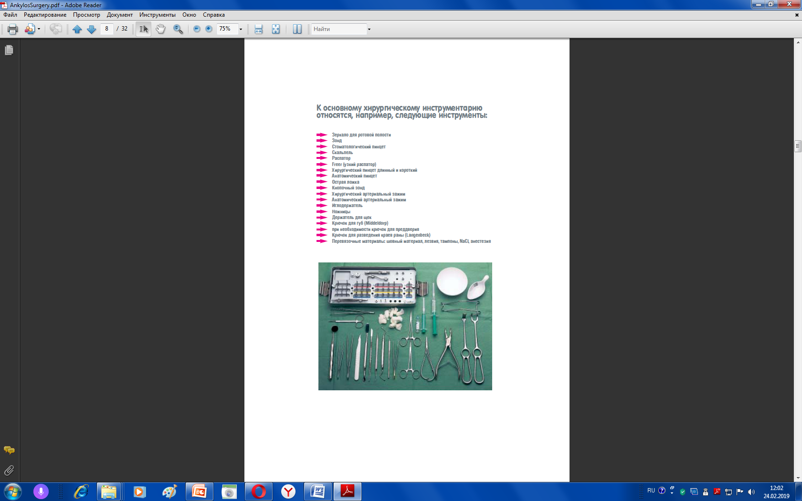

Slide 12
Перечень необходимого для имплантации инструментария:
- Physio-Dispenser следует настроить на 500-900 оборотов в минуту и подогнать его к угловому наконечнику с редуктором, который уменьшает скорость в 16 или 20раз ;
- пакет со стерильным и холодным физраствором или дистиллированной водой, соединенный с физиораспределителем;
- измеритель глубины костного ложа имплантатов и толщины слизистой оболочки;
- титановые измерители для определения глубины и параллельности во время операции;
- имплантаты - желательно иметь в наличии по нескольку имплантатов разной длины и диаметра, т.к. иногда в процессе операции обнаруживается, что приготовленный заранее имплантат не подходит по параметрам;
- шестигранный ключ диаметром 1,25 для всех винтов имплантатов и инфраструктур (абатментов);
- шестигранный ключ диаметром 2,5 для ввинчивания винтовых имплантатов с внутренним шестигранником;
- односторонний ключ Ratchet для ввинчивания винтовых имплантатов (используется одновременно с ключами 1,25 или 2,5);
- прямая отвертка с буксой, рекомендуется как необходимое дополнение для ввинчивания имплантатов в верхнюю челюсть;
- молоток для цилиндрических имплантатов;
- рукоятка для введения цилиндрических имплантатов ;
- запасной титановый заглушный винт для закрытия имплантата для случая, если винт имплантата упал или попал в слюноотсос;
- лечебная титановая головка (формирователь десны) в случае проведения имплантации в одну стадию;

Slide 13
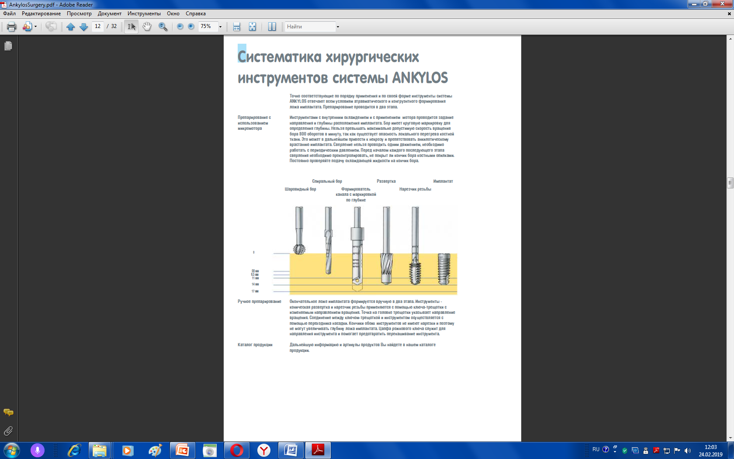

Slide 14
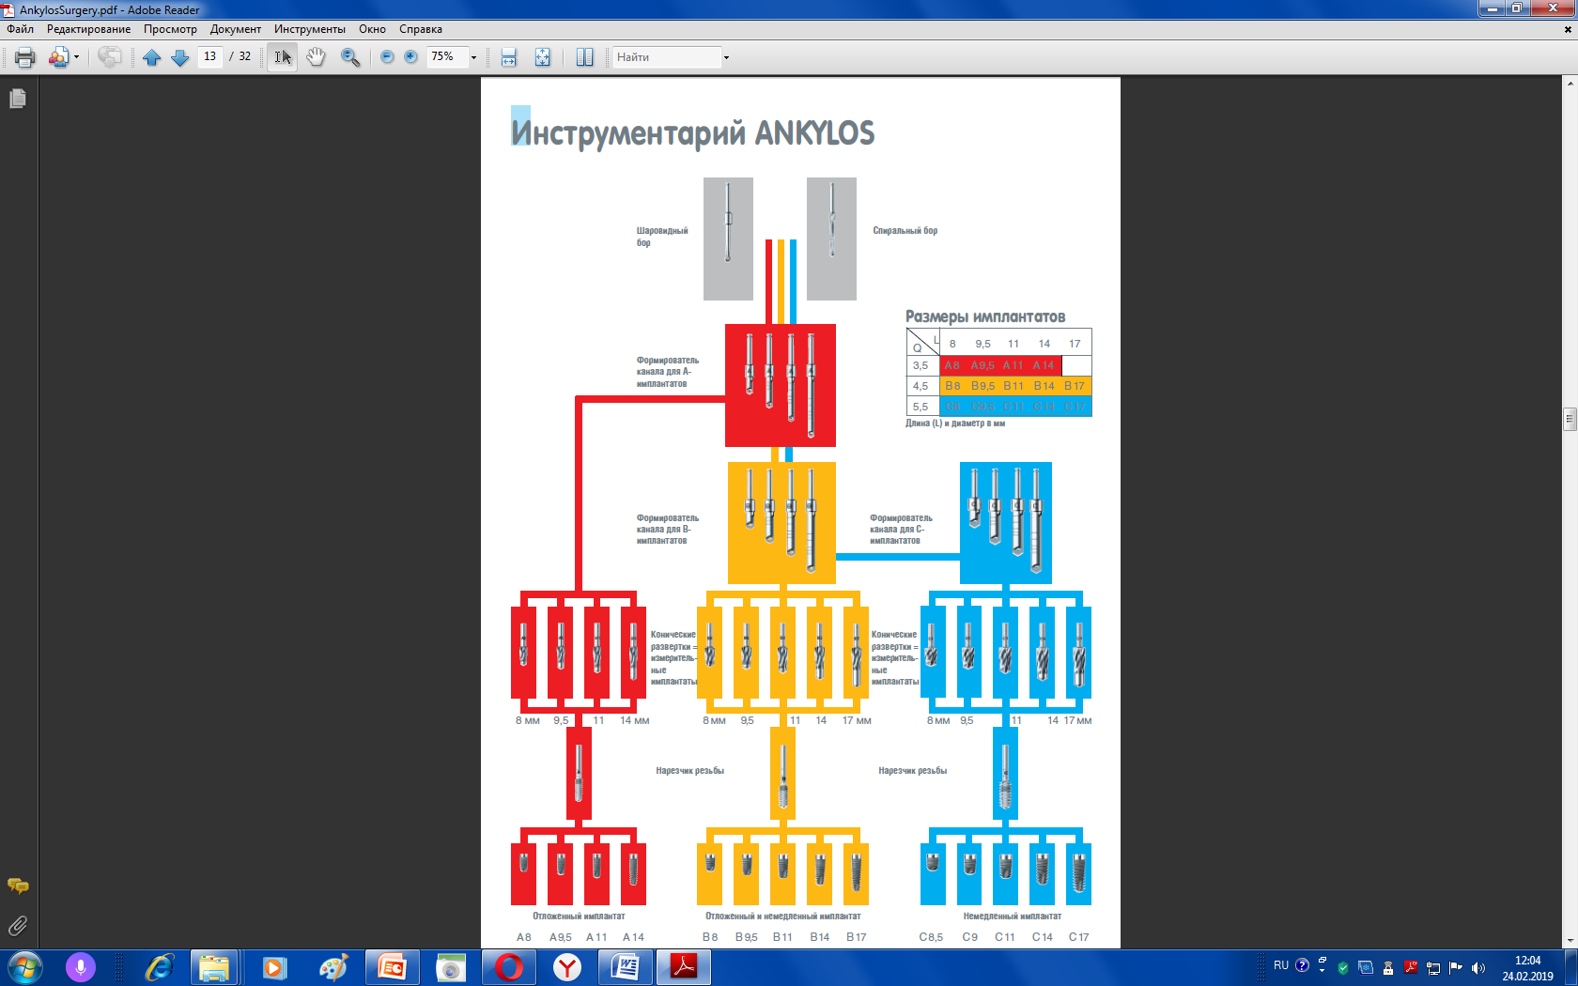

Slide 15
Перечень необходимого для имплантации инструментария:
- шовный материал;
- держатель для иглы;
- хирургические ножницы.
Приведенный перечень - минимальный. Для увеличения возможностей и удобства при работе в случае поломки или падения инструмента желательно иметь запасные инструменты.

Slide 16
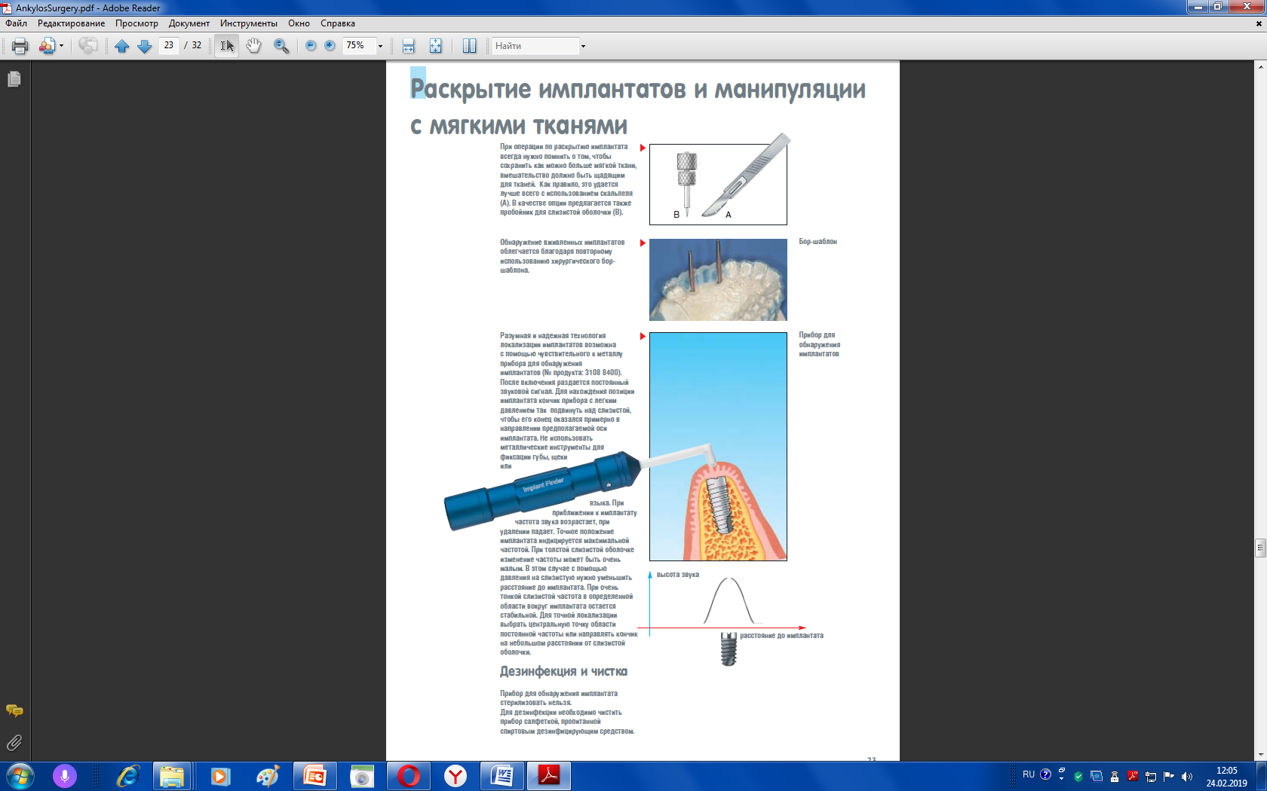

Slide 17
Хирургическая кассета
Хирургическая кассета предназначена для надежного хранения и стерилизации хирургических и вспомогательных инструментов системы зубной имплантации Straumann. Кассета изготовлена из термопластика с высокой ударной прочностью, который хорошо зарекомендовал себя в области медицины и пригоден для многократной стерилизации в автоклаве. Рекомендуется паровая стерилизация при температуре до 134°С.

Slide 18
Чистка инструментов и уход за ними
Очень важен тщательный уход за всеми инструментами. Даже легкое повреждение кончика сверла (напр., если сверла бросать в сосуд с водой) понижает его режущую способность и, тем самым, клинический результат. Высокое качество материалов и прекрасная обработка ротационных инструментов (сверл *, метчиков [для нарезки резьбы], и т.д.) при правильном и тщательном уходе за инструментами обеспечивает их многократное применение (рекомендуется использовать максимум 10 раз). "Контрольный листок износа" (№ арт. 151.007) поможет увидеть, насколько часто применялись отдельные инструменты.
* Исключение составляют "Сверла для одного пациента"

Slide 19
Инструменты с высокой режущей способностью являются основной предпосылкой успеха имплантации. Поэтому необходимо учитывать следующее:
Не допускать падения инструмента на острие.
Каждый инструмент применять только по его специальному назначению.
Загрязненные инструменты погружать в раствор Рингера (модифицированный физиологический раствор), чтобы избежать засыхания остатков крови и тканей на инструментах.
Сразу же после операции очистить инструменты от остатков крови, секретов, тканей и кости. Любое прилипшее к инструменту и засохшее на нем загрязнение приводит к коррозии.
Многокомпонентные инструменты (напр., храповик, полая фреза с внутренним охлаждением) стерилизовать и хранить в разобранном состоянии.
Использованные инструменты перед каждой чисткой продезинфицировать соответствующими средствами.
Загрязненные инструменты класть только на предусмотренные для них места (крышка кассеты или соответствующий сосуд).
Инструменты из различных материалов никогда не дезинфицировать, не чистить (также ультразвуком) и не стерилизовать вместе.
Поврежденные инструменты рассортировать и отдельно дезинфицировать, чистить и выбрасывать.
Не хранить инструменты во влажном или сыром состоянии долгое время.

Slide 20
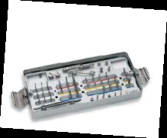
Хирургические кассеты

Slide 21
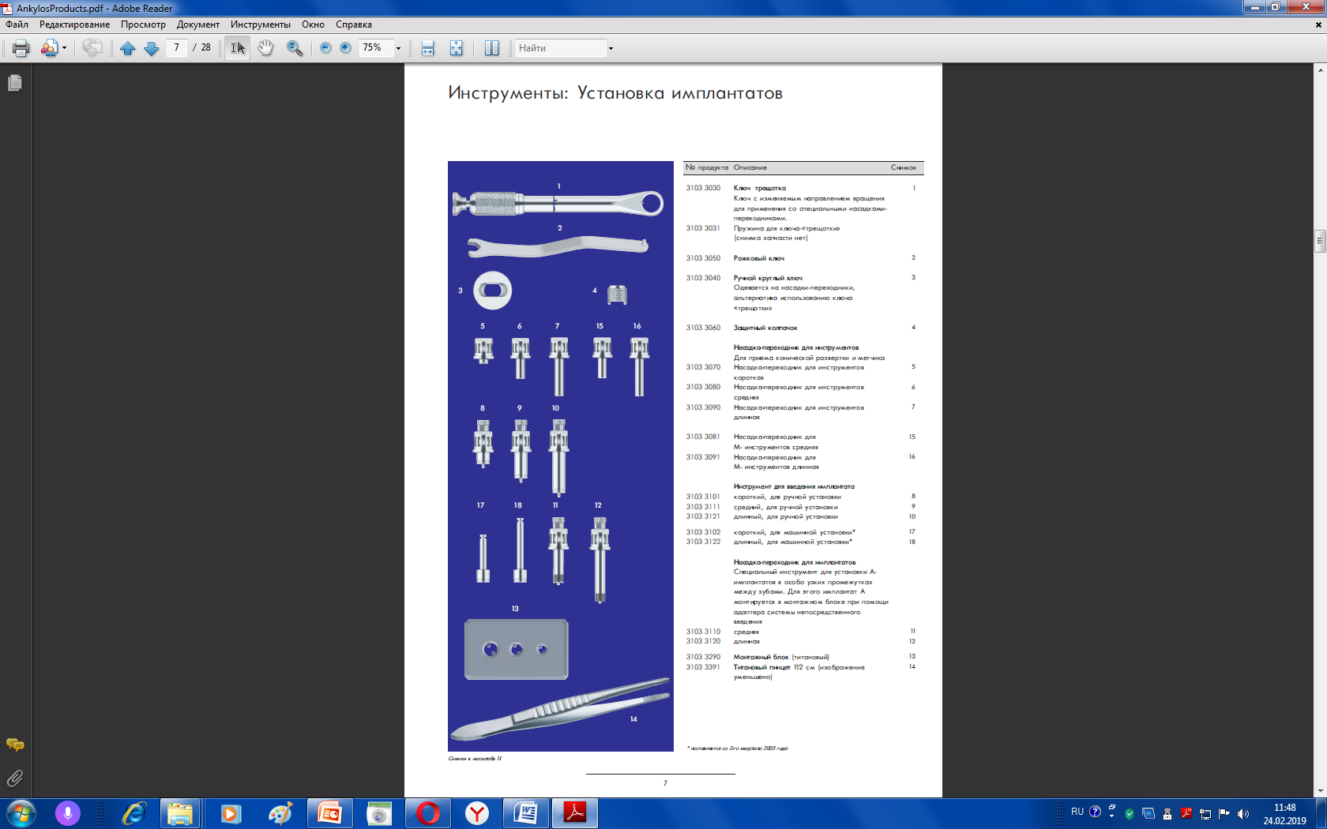

Slide 22
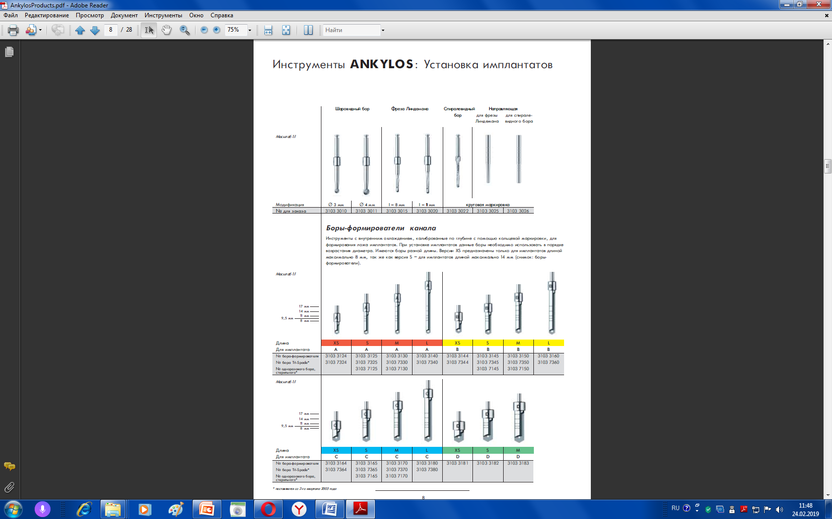

Slide 23
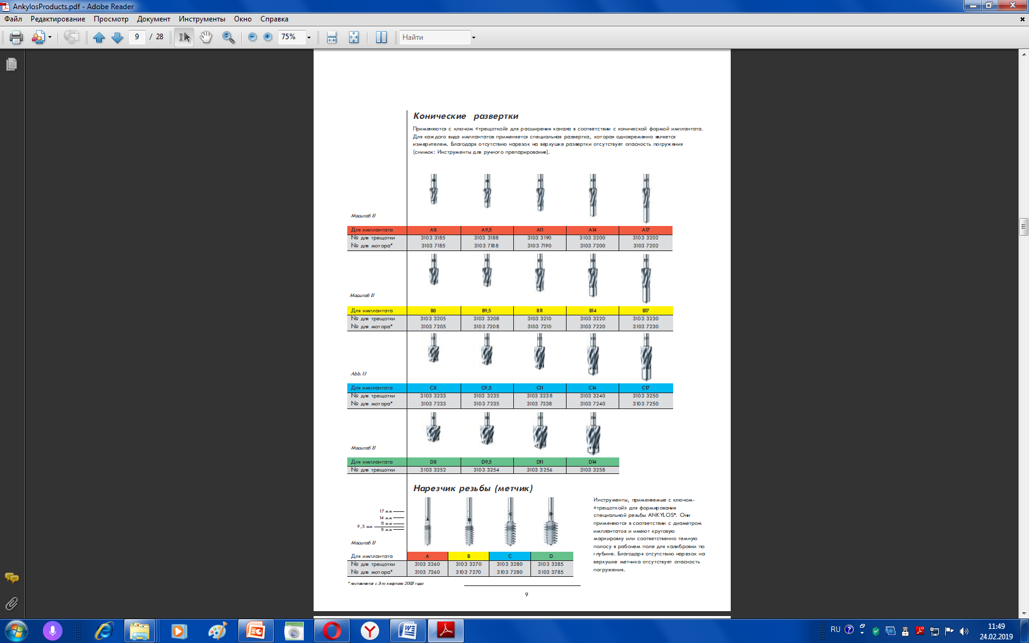

Slide 24
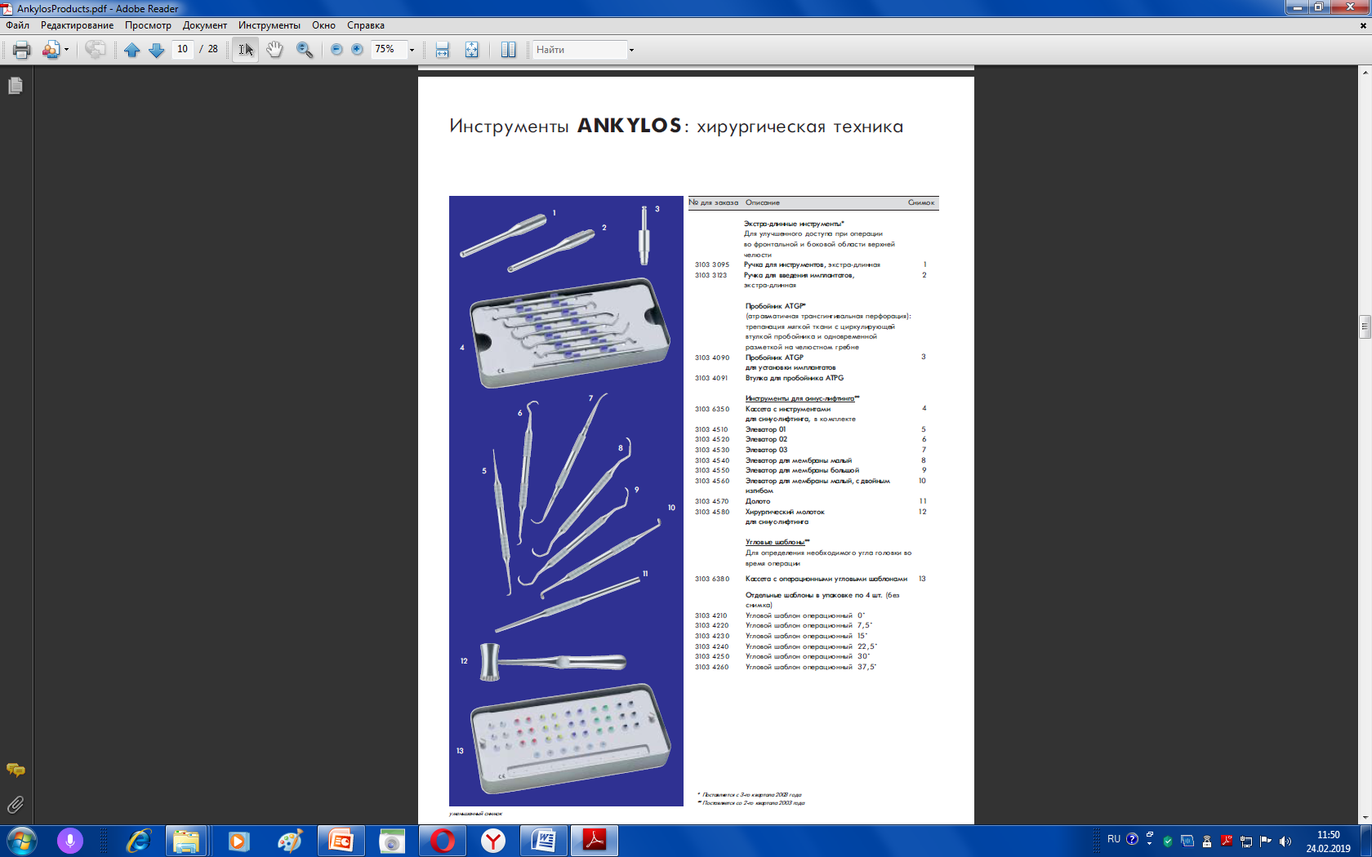

Slide 25
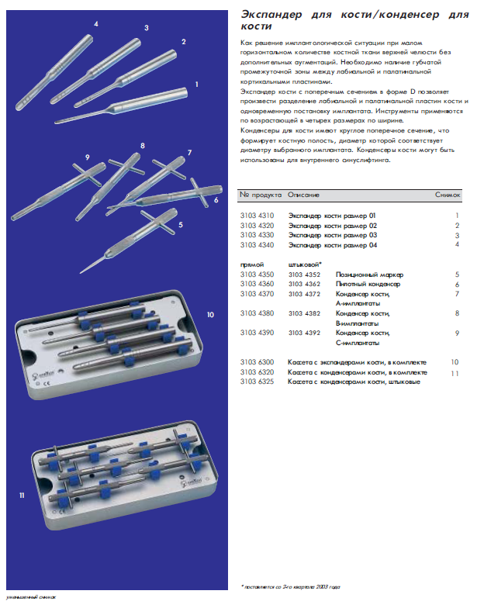

Slide 26
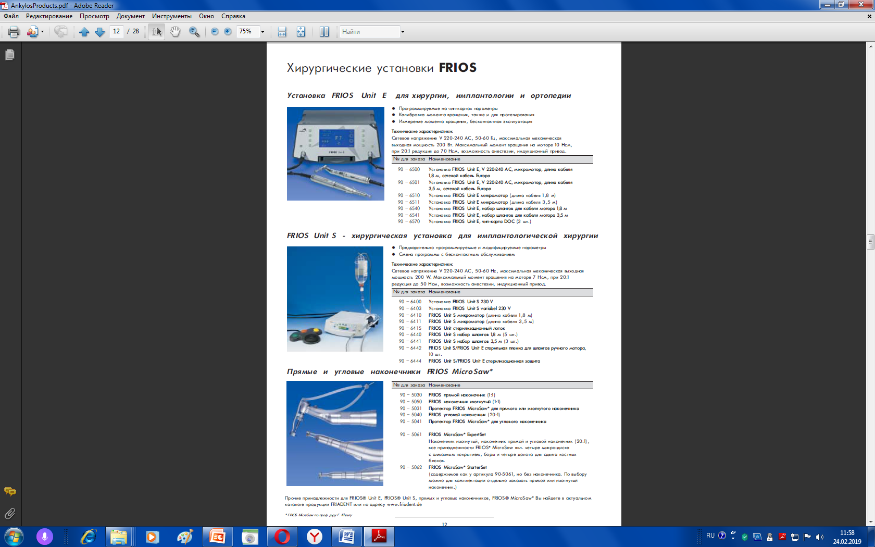

Slide 27
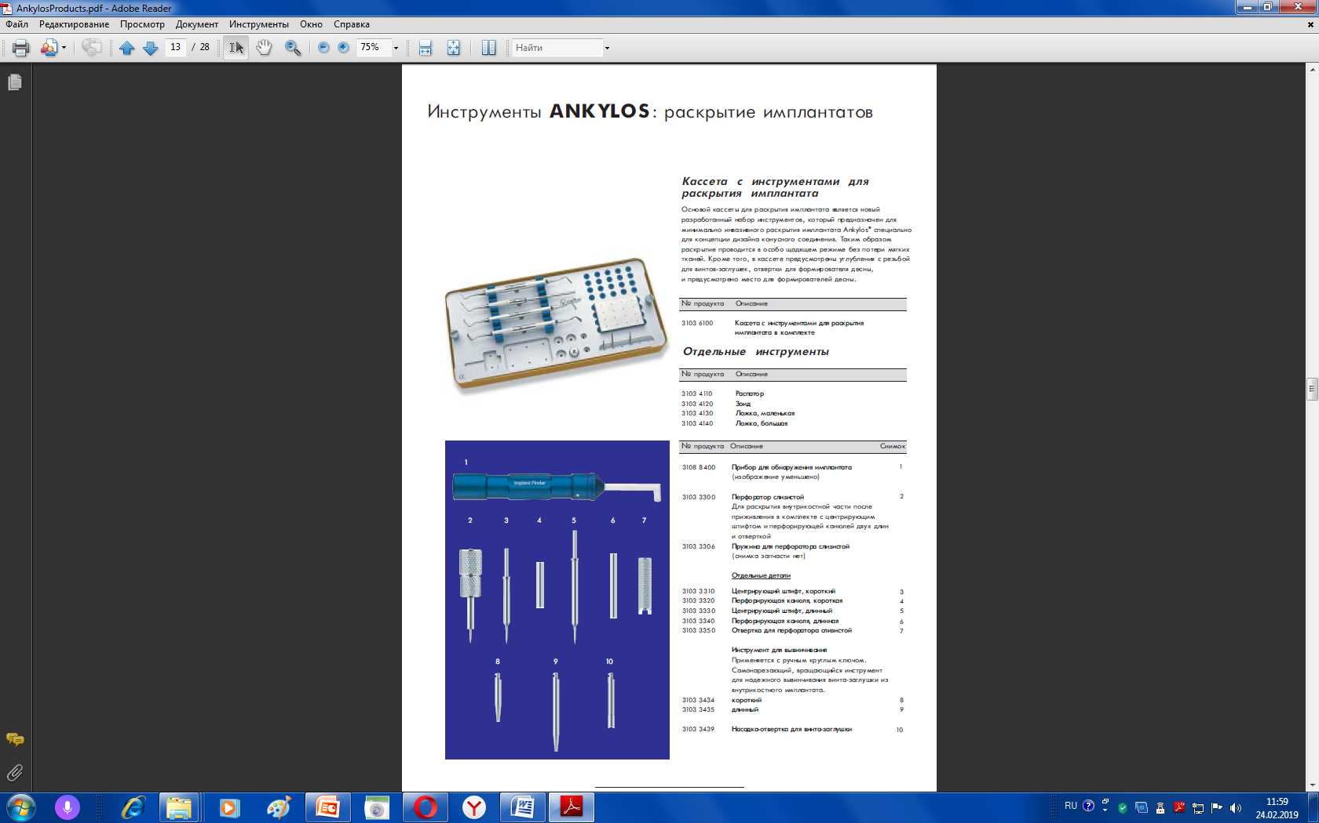

Slide 28

Смещение резинового ограничителя маркирует глубину проникновения и переносится на разборную модель.
Соединение многих точек замера отображает профиль кости.

Slide 29
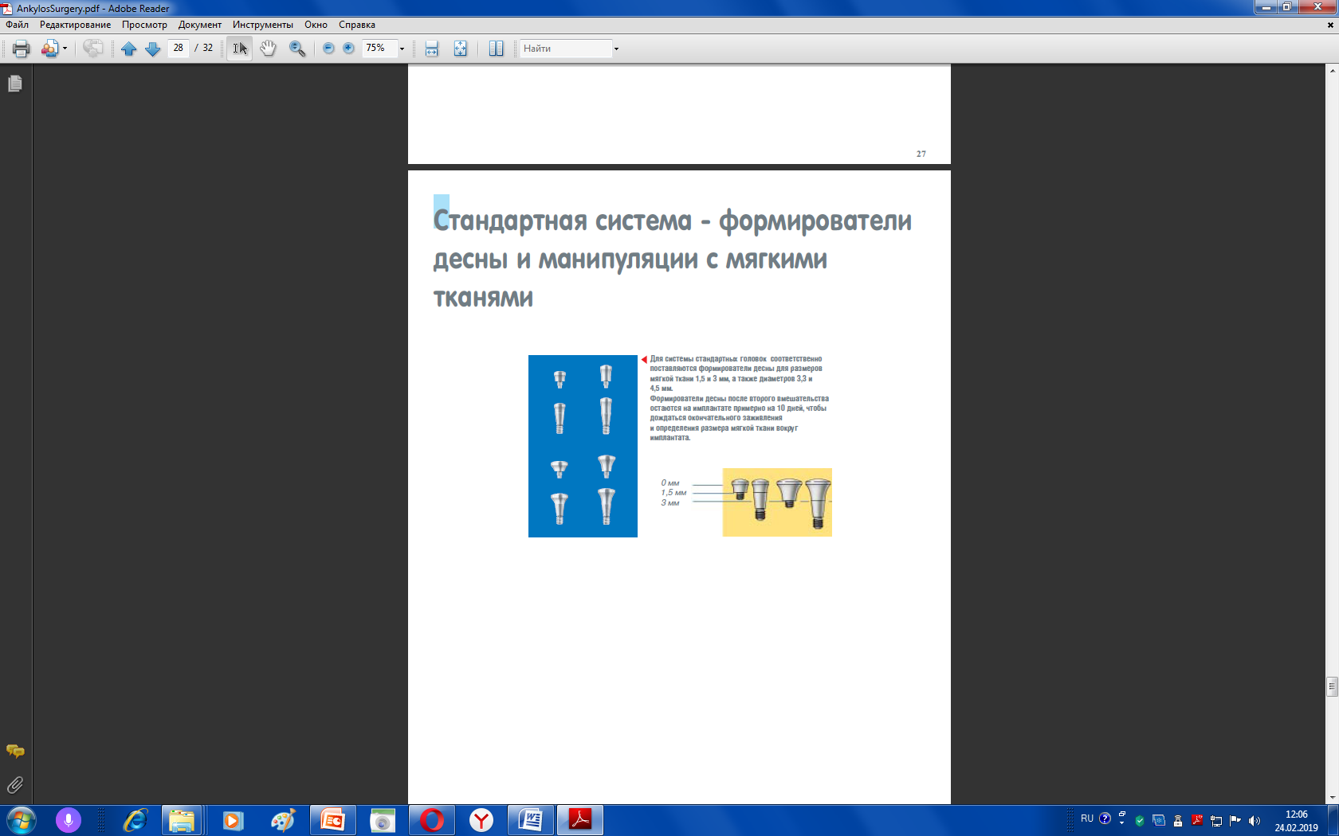

Slide 30
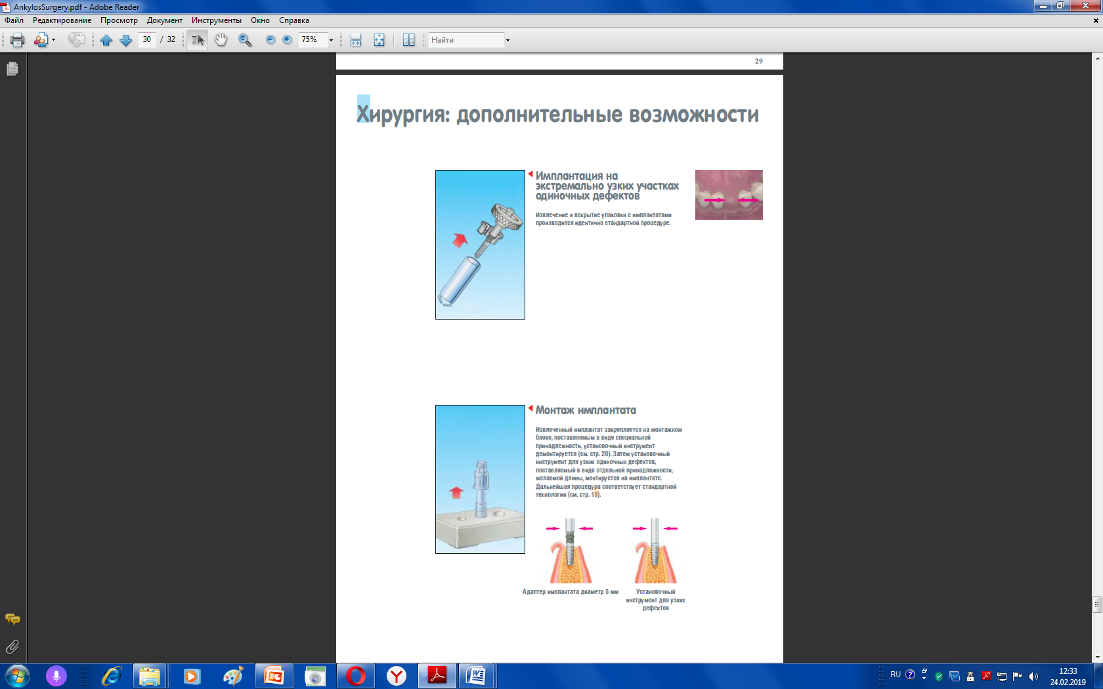

Slide 31
Литература
1.Клинические рекомендации (протоколы лечения) при диагнозе частичное отсутствие зубов (частичная вторичная адентия, потеря зубов вследствие несчастно­го случая, удаления или локализованного пародонтита). Утверждены Постановлением № 15 Совета Ассоциации общественных объединений «Стоматологическая Ассоциация России» от 30 сентября 2014 года
2.Клинические рекомендации (протоколы лечения) при диагнозе полное отсутствие зубов (частичная полная адентия, потеря зубов вследствие несчастно­го случая, удаления или локализованного пародонтита). Утверждены Постановлением № 15 Совета Ассоциации общественных объединений «Стоматологическая Ассоциация России» от 30 сентября 2014 года.
3.Хирургическая стоматология и челюстно-лицевая хирургия [Электронный ресурс] / Под ред. А.А. Кулакова, Т.Г. Робустовой, А.И. Неробеева - М. : ГЭОТАР-Медиа, 2010.

